Slide 1
ROE’NUN İHTİYAÇLAR KURAMI

Slide 2
KARİYER GELİŞİMİ ÇALIŞMALARI
Klinik bir psikolog olan Ann Roe , artistik yaratıcılıkla ilgili kişilik faktörleri üzerinde yaptığı çalışmalar sonunda , fizikçiler, biyologlar ve sosyologlar arasında önemli kişilik farklılıkları olduğunu görmüştür. Bu çalışmaları onun meslek seçimi kararını belirleyen içsel ve dışsal faktörleri daha ayrıntılı olarak incelemeye yöneltmiştir.

Slide 3
Çalışmalarının sonucunda Sosyal bilimler alanında çalışan bireyler ile Fen bilimleri alanında çalışan bireylerin yetiştirilme tarzlarından kaynaklanan farklılıklar olduğu görülmüştür.

Slide 4
KURAMIN TEMELLERİ
Kuramın temelleri Murphy ve Maslow’un yaklaşımlarına dayanır.

Slide 5
MURPHY’NİN KURAMA ETKİSİ
Psişik enerjinin kanalize edilmesi
Erken çocukluk dönemindeki deneyimlerin meslek seçimini etkilemesi

Slide 6
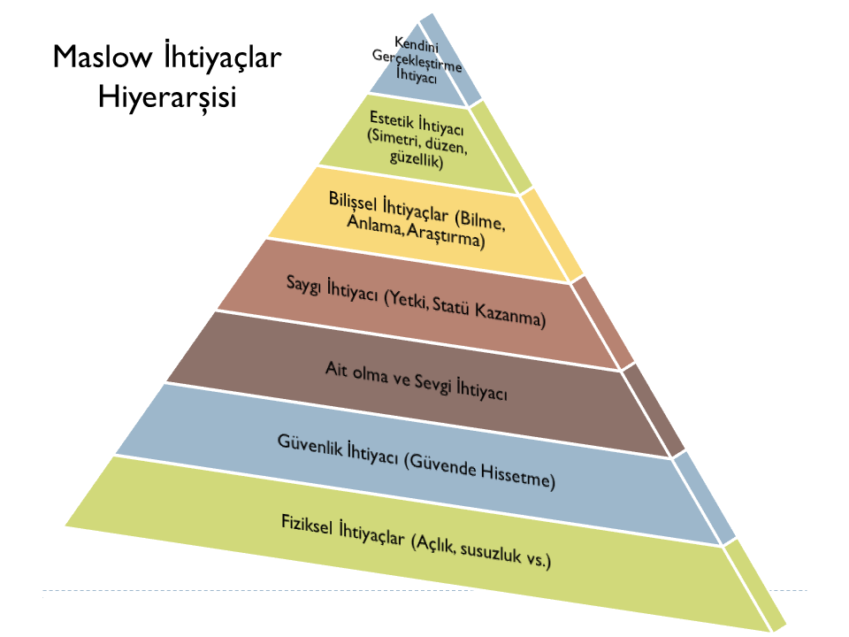
MASLOW’UN KURAMA ETKİSİ
Bireyin çocukluktaki ihtiyaçları yetişkinlikteki yaşam biçimini etkiler.
Bireyin ihtiyaçlarının yapısı çocukluğundaki hayal kırıklıkları ve doyumlarından etkilenir.

Slide 7
Roe , yaşamın ilk yıllarında geçirilen yaşantılar ile yetenekler ilgiler ve tutumlar arasındaki ilişkileri ve bunların hayatta genel yöneliş ve özel olarak meslek seçimi kararına nasıl yansıdığını açıklayan bazı hipotezler ileri sürmüştür.

Slide 8
ROE’NUN İLERİ SÜRDÜĞÜ HİPOTEZLER
1-Zekanın,özel yeteneklerin,ilgilerin, tutumların ve diğer psikolojik özelliklerin kalıtımsal temeli spesifik değildir.(Apaçık bir delil henüz yoktur).
2-Psişik enerji nereye yönelmişse yetenekler o alanda gelişir ve özel yetenekler böylece oluşur. Bu ilgiler , tutumlar ve diğer kişilik özellikleri içinde geçerlidir.
3-Kişilik ile algılama biçimi arasında yakın bir ilişki vardır ve bir kimsenin ilgisinin otomatik olarak yöneldiği şeyler onun tüm davranışını bize anlatacak ipuçlarıdır.
4-Hayatın ilk yıllarında yaşanan doyum veya hayal kırıklıkları şu ya da bu alana yönelişi belirlemektedir.

Slide 9
ROE’NUN İLERİ SÜRDÜĞÜ HİPOTEZLER
5-Düzenli olarak karşılanan ihtiyaçlar davranışın bilinçdışı güdüleyicileri olmaz.
6-Bilinçdışı gereksinimlerin yoğunluğu başarmak için gösterilen motivasyonun en önemli belirleyicisidir.
7-Nadiren ve en az düzeyde doyurulan üst düzeydeki ihtiyaçlar kaybolacaklardır. Doyurulmamış temel ihtiyaçlar ise üst düzeydeki ihtiyaçların ortaya çıkmasını engelleyecek ve kısıtlayıcı türde egemen güdüler olmaya başlayacaklardır.
8-Eğer bir ihtiyacın doyumu geciktirilirse hissedilen doyum ya da doyumsuzluğun derecesine bağlı olarak bu ihtiyaçlar bilinçdışı güdüleyiciler haline gelir.

Slide 10
HİPOTEZLERİ ÖZETLEYECEK OLURSAK:
Çocuklukta geçirilen yaşantılar bir kimsenin ihtiyaç örüntüsünü,ihtiyaç örüntüsü de onun genel yönelimini belirler.
Genel psişik enerjinin yöneldiği alana göre kişinin yetenekleri özgülleşir. İlgi ve tutumları belirginleşir. Bir kimsenin bir alanda çalışma isteği yani güdüsü onun bilinçdışı ihtiyaç örüntüsüne ve şiddetine bağlıdır.
Genetik ve psikolojik yatkınlıklar+ Güçlü ve zayıf yönler+ Ailenin çocuk yetiştirme biçimi = İhtiyaçlar = Meslek seçimi

Slide 11
Roe çocukluk yaşantılarını incelerken özellikle ana babaların çocuklarına karşı tutumları üzerinde durmakta ve belli başlı şu ana baba tutumlarını betimlemektedir:
ÇOCUĞA DUYGUSAL YOĞUNLAŞMA
ÇOCUKTAN KAÇINMA
ÇOCUĞUN KABULÜ

Slide 12
ÇOCUĞA DUYGUSAL YOĞUNLAŞMA
Aşırı Koruyuculuk ile Aşırı Talepkarlık arasında değişir.
Çocuğun üzerine aşırı düşen ebeveynler:
Çocuğun fiziksel ihtiyaçlarını,sevgi ve saygı görme ihtiyacını doyururlar ama bu doyurma işlemi düzenli değildir.
Temel ihtiyaçların doyumuna büyük önem verilir ancak çocuğun korunma sevgi ve saygı görme ihtiyaçları çoğu kez çocuk ana babaya bağımlı olduğu sürece doyurulur.
Çocuğun kendini gerçekleştirmesine olanak verilmez.

Slide 13
ÇOCUĞA DUYGUSAL YOĞUNLAŞMA
Aşırı talepkar ebeveynler:
Çocuklardan her zaman kusursuz işler beklerler ve çocuklarını sıkı bir eğitime tabi tutarlar.
Üstün başarı isterler. Statü ve prestije çok önem verirler.
Çocukları üstün başarı gösterdikleri ve kendilerine bağımlı oldukları ölçüde sevgi ve saygı gösterirler.

Slide 14
ÇOCUĞA DUYGUSAL YOĞUNLAŞMA
Üzerlerine aşırı düşülen çocuklar bağımlı bir kişilik geliştirerek , başkalarının görüşlerine büyük önem verirler. Bu kimseler başka insanlarla bir arada olmaya veya insanlarla ilgilenmeyi gerektiren mesleklere yöneleceklerdir.
İlk çocuklar bu aile stiline daha fazla maruz kalırlar.

Slide 15
ÇOCUKTAN KAÇINMA
Çocuğun duygusal olarak reddedilmesi ve İhmal edilmesi arasında değişir.
Duygusal olarak reddetme:
Fiziksel ihtiyaçları açıkça ihmal etmezler ama çocuğu kasıtlı olarak her türlü doyumdan yoksun bırakırlar.
İhmal etme:
Çocuğun doyumdan yoksun bırakılmasında bir kasıt yoktur.

Slide 16
ÇOCUKTAN KAÇINMA
Reddedici ana babaların çocukları , sevgisiz bir ortamda yetiştikleri için başkalarına karşı savunucu bir tutum belki de saldırgan eğilimler geliştireceklerdir.
Bunlar meslek seçerken doyurulmamış olumsuz eğilimlerine toplumca kabul edilebilir bir ifade yolu ararlar.
Bu tür bireyler insanları tümüyle reddederek insan olmayan şeylerle uğraşmayı gerektiren meslekleri seçerler ya da insanlarla ilgilenmeyi gerektiren mesleklere girerler fakat burada insanları obje gibi algılarlar.

Slide 17
ÇOCUĞUN KABULÜ
Çocuğun rastgele kabulü ile seçerek kabulü arasında değişir.
Rastgele kabul:
Çocuğun gelişimine karışmayan ama bunu bilinçli olarak değil de yeterince vakit ayıramadığı için çocuğu serbest bırakan ana babalar (Makul düzeyde sevgi).
Seçerek kabul:
Çocuğun doğal gelişimine karışmadan onun gizil güçlerini kullanmaya ve bağımsız olmaya teşvik eden ve bunu da bilinçli ve planlı olarak yapan ana babalar.

Slide 18
ÇOCUĞUN KABULÜ
Çocuk demokratik ailenin eşit bir üyesidir.
Anne-baba zorlayıcı veya sınırlayıcı değildir.
Kabul edici ana babaların çocukları sevilme ve saygı görme gereksinimlerini doyurdukları için artık bu gereksinmeler davranışı belirlemede bilinç dışı güdü haline dönmeyecekler ve bu kimseler meslek seçerken insan ve insanla ilgili olmayan mesleklere savunucu olamayan bir tutumla yönelebileceklerdir.

Slide 19
Roe bireyin çocuklukta deneyimlediği aile ortamının yetişkinlikte belli tutumlar ve ilgilerin geliştirilmesine neden olduğunu belirtir.İlgiler ve tutumlar ise bireyin meslek seçimine yansıyacaktır.
Bireyler yetiştikleri aile ortamından etkilenmelerine göre “İnsana yönelik” ve “İnsanlara yönelik olmayan” iki temel meslek grubuna yönelirler.

Slide 20
İNSANLARA YÖNELİK MESLEKLER
Hizmet:Diğer insanların ihtiyaçlarına yönelik hizmet sunan mesleklerdir.(Psikolojik danışmanlar,sosyal hizmet çalışanları gibi)
İş Bağlantısı:Yüz yüze mal ve hizmet satışını içerir.Bu mesleklerde başka birisine yardımcı olmak değil ikna etmek esastır.(Pazarlamacı gibi)
Örgütler:Şirketlerde,sanayide ve devlet kurumlarında bir organizasyonun verimli çalışmasına yönelik işleri içerir.
Genel Kültür:Genel kültürel mirasın korunması ve aktarılmasını kapsar(Din adamlığı,Gazetecilik gibi)
Sanat ve Eğlence:Özel becerilerin sanat ve eğlence alanlarında kullanılmasını kapsar(Yazar gibi)

Slide 21
İNSANLARA YÖNELİK OLMAYAN MESLEKLER
Teknoloji:Kişiler arası ilişkiler değil nesneler önemlidir.(Mühendislik,Taşımacılık gibi)
Açık Hava:Doğal kaynaklar,madenler,doğal hayatın korunmasını içerir.(Tarım,Ormancılık,Maden gibi)
Bilim:İnsanlarla ilişkili olmayan fizik gibi mesleklerle birlikte insanlarla ilişkili olan doktorluk gibi meslekleri içerir.

Slide 22
ALTI İŞ DÜZEYİ
Her meslek grubunda bireylerin aldığı sorumluluk,performans,kapasite ve becerilere göre altı iş düzeyi belirlemiştir.Bu düzeyler zekayı ve çevreyi yönetme tarzına göre değişir.
Profesyonel yönetici I:Üst düzey yöneticiler.
Profesyonel yönetici II:Birinciden daha az bağımsızlığı olan yöneticiler.
Yarı profesyonel yönetici:Diğer iki grup yöneticiden daha az sorumluluk sahibi olanlar.
Beceri sahibi olanlar:Belli bir eğitimin(mesleki ve teknik eğitim vb.) gerekli olduğu düzey.
Az beceri sahibi olan:Meslek alanında biraz eğitimi olan ama becerisi az olanların olduğu düzey.
Becerisi olmayan:Uzmanlaşmaya yönelik bir eğitimin gerekmediği düzey.

Slide 23
ANN ROE’NUN YAKLAŞIMININ DEĞERLENDİRMESİ
Bir çok kariyer gelişimi kuramına temel oluşturmuştur.
Aile stilllerini üçe ayırmak, tüm çocukluk dönemi boyunca bireyin bir stile maruz kaldığını söylemek güçtür.
Teoriyi destekleyen araştırmalar sınırlıdır ve yöntemsel sıkıntılar içermektedir.
Roe, sonraki yıllarda bireyin yetişkinlikteki deneyimlerinin de meslek seçimini etkilediğini belirtmiştir.
Meslek seçimini sadece ihtiyaçlara dayandırması eleştirilmiştir.

